Slide 1
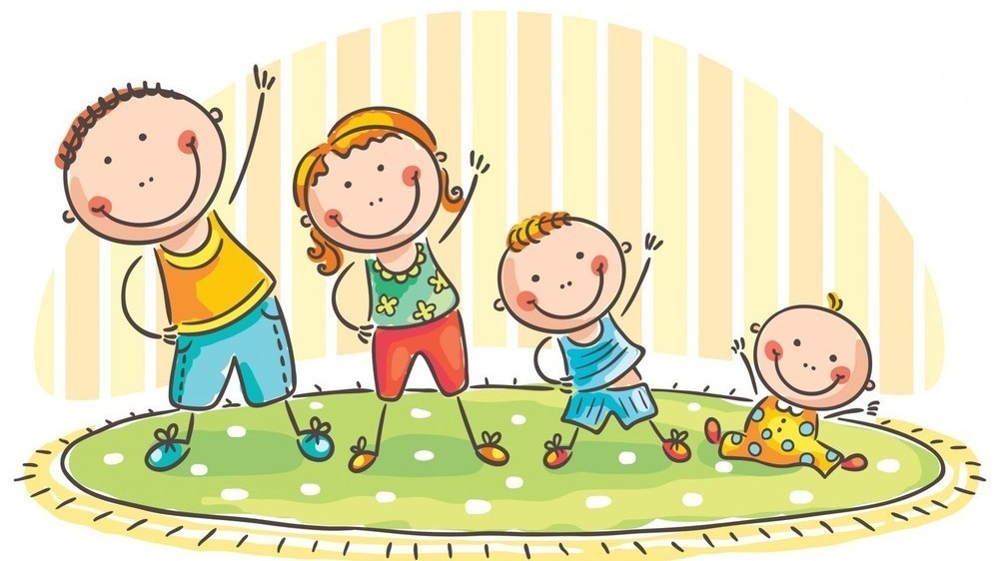
Утренняя гимнастика
МАДОУ ЦРР д/с № 17
Инструктор по ФК
Виниченко Ю.В.

Slide 2
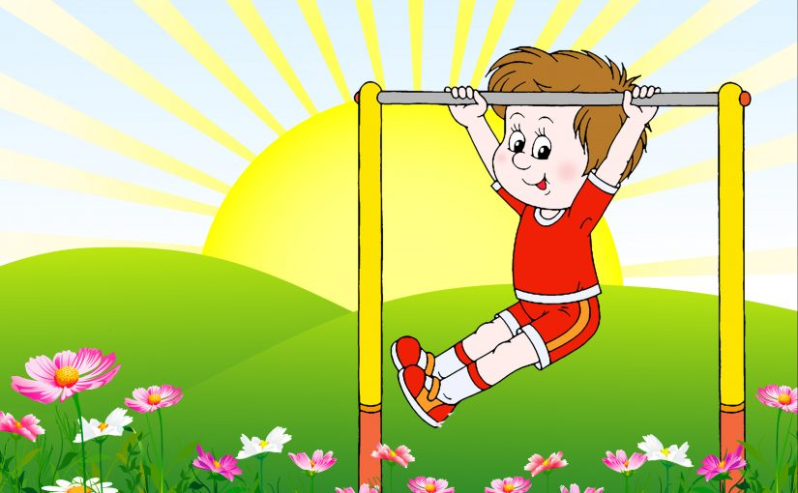
КОМПЛЕКС № 1.
1. И.п.: основная стойка, наклонить голову вперед, вернуться в исходное положение.
2. И.п.: ноги на ширине ступни, руки вдоль туловища. Вынести руки вперед, хлопнуть в ладоши перед собой, вернуться в исходное положение. (5 раз).
3. И.п.: ноги на ширине ступни, руки на поясе. Присесть, положить руки на колени, вернуться в исходное положение. (5 раз).
4. И.п.: ноги на ширине ступни, руки вдоль туловища. Поднять руки в стороны, вернуться в исходное положение. (5 раз).
5. И.п.: ноги слегка расставлены, руки на поясе. Прыжки на двух ногах в чередовании с небольшой паузой (2-3 раза).
6. Ходьба на месте с высоким поднимание колен (20 секунд).
.
.

Slide 3
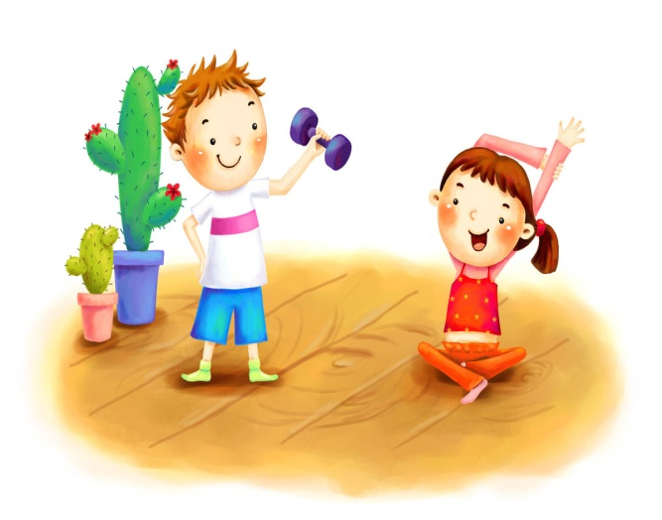
КОМПЛЕКС № 2.
И.п.: основная стойка. 1. - поднять плечи, 2. - вернуться в и.п. (8 раз). Сначала медленный темп, - быстрый.
И.п.: стоя, ноги на ширине плеч, руки на поясе. 1. - наклон вперед, коснуться руками пола – выдох, 2. - вернуться в и.п. – вдох (8 раз).
И.п.: основная стойка, руки на поясе. 1. - оставить ногу вперед на носок, 2. – поставить ногу вперед на носок, 3. – поставить ногу вперед на носок, 4. – вернуться в и.п. Повторить действия другой ногой. Темп быстрый. Индивидуальные указания и поощрения.
И.п.: основная стойка. Прыжки на месте на двух ногах, руки на поясе (10 прыжков).
И.п.: ноги на ширине плеч, руки на плечах. 1.-свести локти перед грудью, 2.-вернуться на и.п., 3. – отвести локти максимально назад, 4.-вернуться в и.п.
Ходьба на месте на носочках (20 секунд).

Slide 4
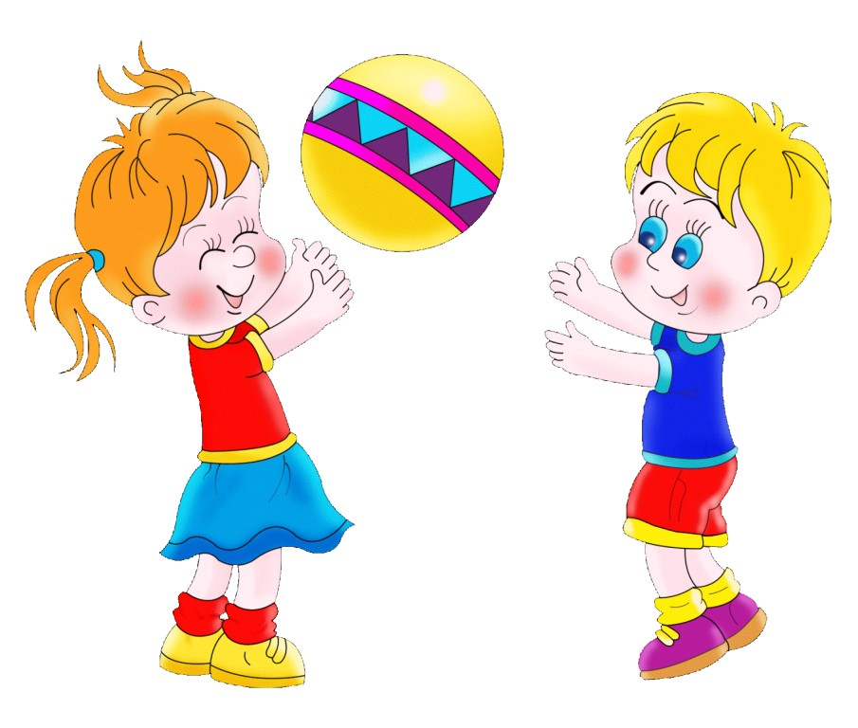
КОМПЛЕКС № 3.
И.п.: стоя, ноги на ширине плеч, руки на поясе. Круговое движение головой. Повторить 5 раз. Указания детям: «Резких движений головой не делать».
И.п.: стоя, ноги на ширине плеч, руки подняты к плечам. 1-4 - круговые движения локтями вперед, 5-8 – круговые движения локтями назад (6 раз). Указания детям: «Спина должна быть прямой».
И.п.: стоя, ноги на ширине плеч, руки на поясе. 1-4-круговые движения туловищем в левую сторону, 5-8 – круговые движения туловищем в правую сторону (6 раз). Указания детям: «Ноги от пола не отрывайте».
И.п.: стоя, руки на поясе. Прыжки на двух ногах вперед – назад (10 раз).
Ходьба на месте на носочках (20 секунд).

Slide 5
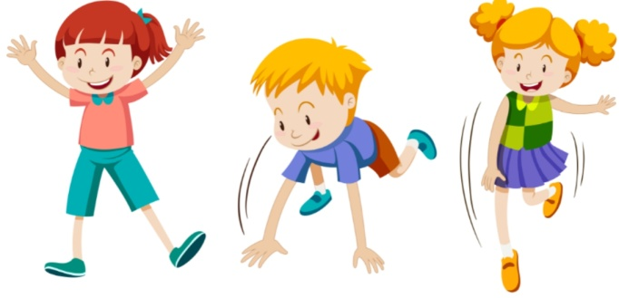
КОМПЛЕКС № 4.
И.п.: основная стойка, руки на поясе. 1.- отводить руки назад - вниз до сведения лопаток - вдох, 2.-вернуться в и.п. – выдох (8 раз). Указания детям «Плечи не поднимайте».
И.п.: стоя, ноги на ширине плеч, руки вниз. 1. – руки за голову, 2. – 3. – пружинящие наклоны вправо. 4. – вернуться в и.п. Повторить движения в левую сторону (4 раза).
И.п.: основная стойка. 1.- согнутую в колене ногу поднять вверх, одновременно резкое движение обеих рук назад – хлопок. 2. – вернуться в и.п. Повторить движение другой ногой (5 раз).
И.п.: Присесть, руки опущены, касаются пальцами ног. 1-4 – медленно подняться, встать на носки, руки через стороны вверх, соединить ладошки. 5-8 – медленно опускаться на всю стопу, руки через стороны вниз (8 раз).
И.п.: стоя, ноги вместе, руки на плечах. Прыжки вокруг себя.
Ходьба на месте с высоким поднимание колен (20 секунд).

Slide 6
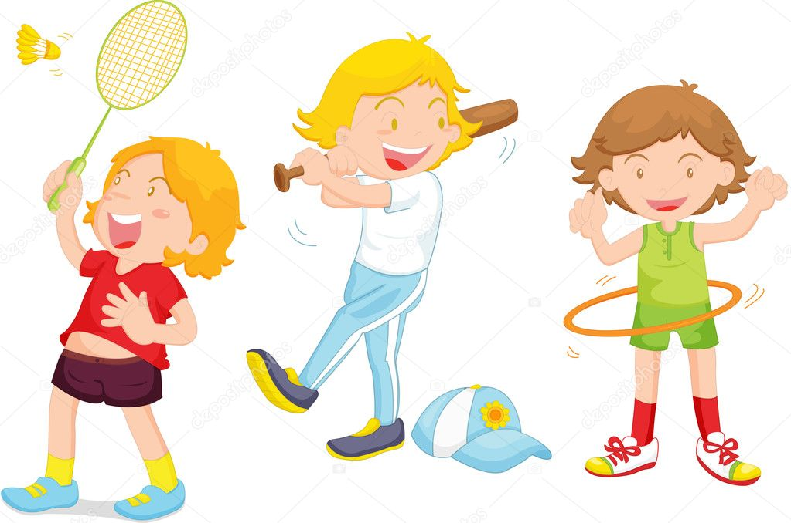
КОМПЛЕКС № 5.
И.п.: стоя, ноги слегка расставлены, руки опущены. Повернуть голову направо. Вернуться в и.п. Повернуть голову налево. Вернуться в и.п. По 3 раза в каждую сторону. Указания детям: «Не делайте резких движений головой».
И.п.: стоя, ноги слегка расставлены, руки за спиной. Руки развести в стороны, помахать всей рукой и кистью руки. Спрятать руки за спину (5 раз).
И.п.: стоя, ноги слегка расставлены, руки опущены. Присесть, опустить голову, обхватить голову руками. Вернуться в и.п. (5 раз).
И.п.: стоя, ноги слегка расставлены, руки опущены. 8-10 подпрыгиваний на месте.
И.п.: стоя, ноги слегка расставлены, руки на плечах. Поднять правую ногу и вытянуть правую руку вперед ладошкой вверх, улыбнуться. Вернуться в и.п. те же движения повторить левой рукой и ногой. Вернуться в и.п. Повторить 3 раза.
Ходьба на месте с высоким поднимание колен (20 секунд).

Slide 7
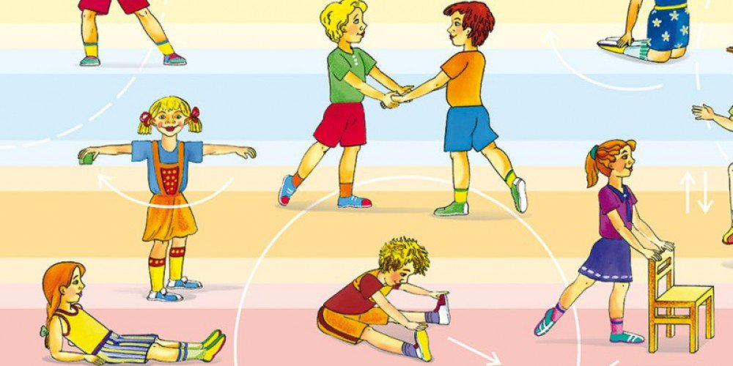
КОМПЛЕКС № 6.
И.п.: стоя на четвереньках, голова прямо. 1-4-приставным шагом двигаться вперед. 5-8-приставным шагом двигаться назад. Повторить 4 раза. Темп умеренный.
И.п.: лежа на спине, ноги опущены, руки вдоль туловища1-поднять ноги, 2-развести ноги в стороны, 3-свести ноги вместе, 4-вернуться в и.п. Повторить 6 раз.
И.п.: сидя, ноги согнуты в коленях, руками обхватить колени. 1-упор рук сзади, 2-4 –поворот сидя, переступая ногами, на 180 градусов, 5-7 – поворот, 8-вернуться в и.п.
И.п.: лежа на спине, ноги согнуты в коленях и прижаты к груди. 1-перекатиться на правый бок, 2-вернуться в и.п., 3-перекатиться на левый бок, 4-вернуться в и.п. (4 раза).
И.п.: сидя на полу, ноги вместе, руки в упоре сзади. 1-поднять правую ногу, пошевелить пальцами стопы, 2-вернуться в и.п., 3-4 – поднять левую ногу, пошевелить пальцами стопы. Повторить по 4 раза каждой ногой.

Slide 8
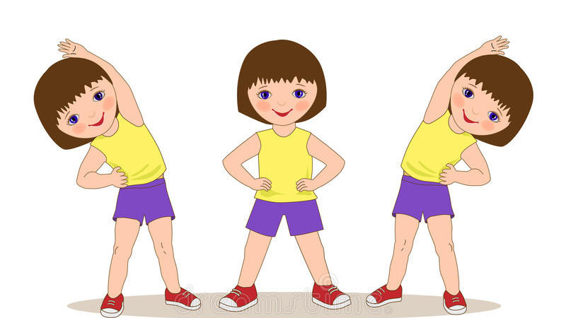
КОМПЛЕКС № 7.
И.п.: лежа на спине, руки на полу над головой. 1-повернуться на правый бок, руки скрестить на груди, 2-вернуться в и.п., 3-4-повернуться на левый бок, руки скрестить на груди. Повторить по 4 раза в каждую сторону.
И.п.: сидя, упор рук сзади, правая (левая) нога согнута в колене, поднята, носочек оттянут. 1 - 7- вращательные движения стопой правой (левой) ноги. 8-вернуться в и.п. (3 раза).
И.п.: лежа на спине, ноги вместе, руки за головой. Поднять обе ноги и в воздухе нарисовать кто что захочет. Повторить 3 раза.
И.п.: сидя, упор рук сзади. 1-3 – поднять таз, 4- вернуться в и.п. повторить 8 раз.
И.п.: основная стойка, руки на поясе. 1-поднять ногу, 2- согнуть ее в колене, 3-выпрямить ногу, 4-вернуться в и.п. Повторить другой ногой. Повторить 4 раза каждой ногой.
Ходьба на месте с высоким подниманием колен (20 секунд).

